Slide 1


«Разработка системы мониторинга поверхностных водных объектов промышленно развитых регионов на базе автономного малого беспилотного судна»
Руководитель проекта:
Маградзе М.Д.
Команда «ИГДИС 1»:
Маградзе М. Д. (гр. 320611)
Васильева П. С. (гр. 320611)
Поздняков К. А. (гр. 320611)
Курков И. А. (гр. 320611)
Алгунов Я. Е. (гр. 320611)

Slide 2


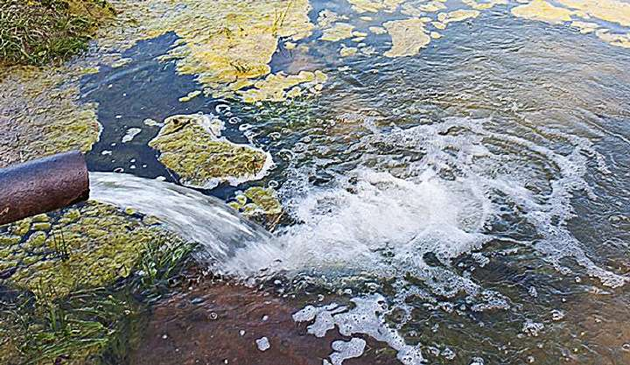
Актуальность проекта
Тульская область - 1682 реки общей протяжённостью 10 933 км. Крупнейшие реки области – непосредственно Дон, берущий начало в окрестностях г. Новомосковска, и ряд его притоков; в волжском бассейне – Ока и её притоки Упа, Проня и другие.
В настоящее время критическое загрязнение поверхностных водных объектов Тулы и Тульской области в первую очередь связано с водоотведением загрязненных или недостаточно очищенных сточных вод множества машиностроительных, металлообрабатывающих и других промышленных объектов сосредоточенных на территории региона.
Среди регионов федерального округа Тульская область занимает третье место по густоте речной сети после Ивановской и Ярославской областей.
В связи с этим, актуальным является решение задач эффективного мониторинга процессов сбрасывания сточных вод и своевременного выявления допускаемых нарушений.

Slide 3
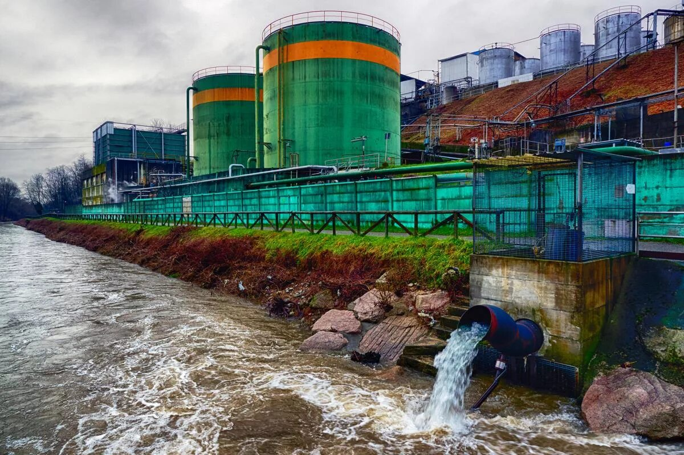
ПРОБЛЕМА
Проблема клиента, которую вы решаете.
Ухудшение качества воды и природных ландшафтов возле водоемов в Тульской области в следствии неконтролируемого сброса недостаточно/ неочищенных сточных вод предприятиями, использующими воду в производственных процессах.

Slide 4
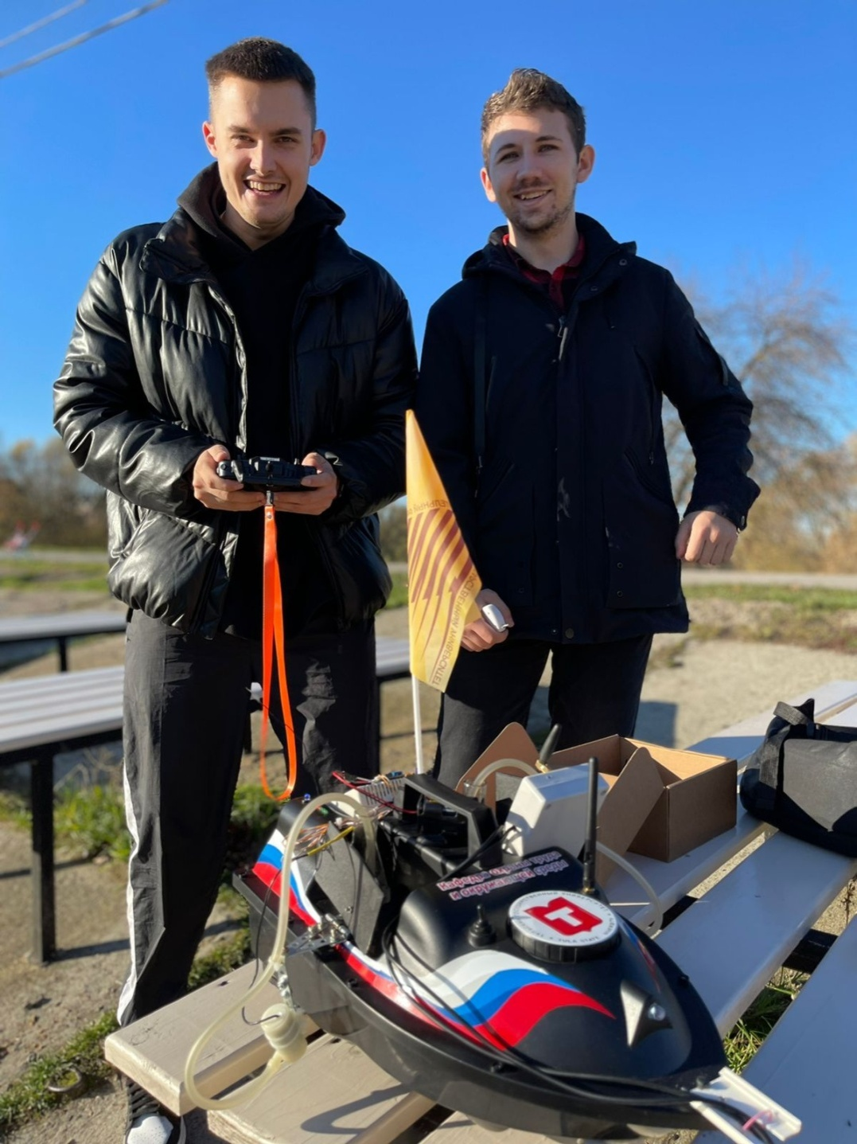
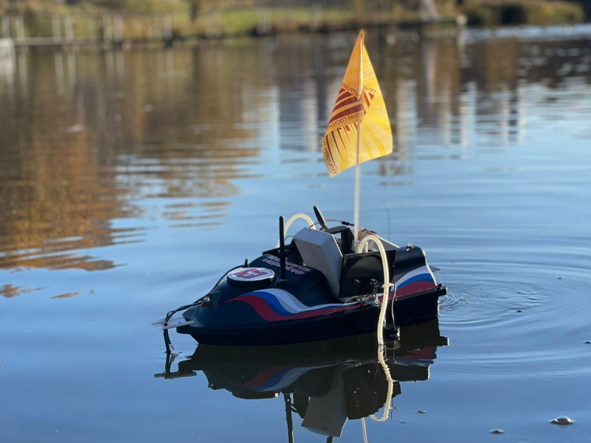
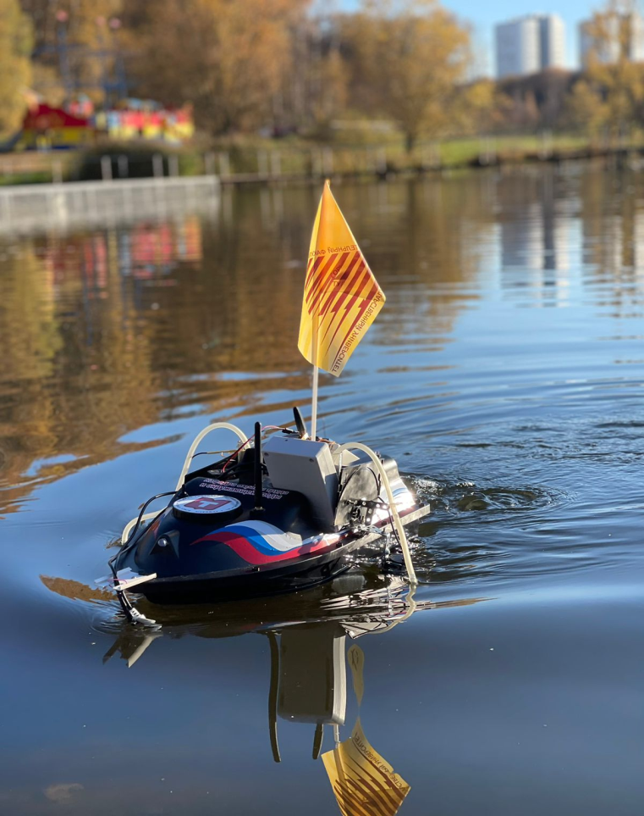
РЕШЕНИЕ
Разработка автоматизированной системы мониторинга загрязнения водных объектов, которая позволит автоматически осуществлять контроль за качеством поверхностных вод и предотвращать возникновение чрезвычайных ситуаций.

Slide 5
РЫНОК
Промышленные предприятия, коммунальные службы, частные и государственные очистные сооружения, научно-исследовательские институты, строительные компании, сельскохозяйственные предприятия.
Например: Росприроднадзор, ФГБУ «Тульский центр гидрометеорологии и мониторингу окружающей среды», Тулагорводоканал, ПАО «Тулачермет» и др.

Slide 6
БИЗНЕС-МОДЕЛЬ
8. Партнёры
ТулГУ
Индустриальный партнер, выпускающий водные БАС.
7. Деятельность
Разработать систему для мониторинга поверхностных водных объектов с помощью нашего судна
2. Ценностное предложение
Наш програмно – аппаратный комплекс позволит быстро и своевременно организациям, контролирующим качество очистки воды предприятиями выявлять нарушения технологического процесса очистки и места сброса стоков
4. Отношения
Автоматизированное обслуживание
1. Сегменты ЦА
1. Организации, занимающиеся контролем за чистотой рек и других водоемов, и ликвидацией последствий,
2. Экологические службы промышленных предприятий
3. Экологические организации
4. Владельцы коттеджных поселков, расположенных вблизи воды
6. Ресурсы
Финансовые
Кадровые
Информаци-онные.
3. Каналы поставки
1. Профильные выставки;
2. Конференции;
3. Создание сайта.
9. Структура расходов
Заработная плата;
Расходы на приобретение необходимых деталей для сборки оборудования
Продвижение проекта;
Аренда помещения.
5. Источники доходов
Продажа оборудования , включающая в себя - водное судно с различными датчиками, магнитным компасом и антеннами
Аренда оборудования у нас

Slide 7
Ценностное предложение
Наш продукт помогает специалистам, которые занимаются природоохранной деятельностью тем, что позволяет им быстро и качественно определить с помощью нашей системы где и когда произошел несанкционированный выброс недостаточно очищенных или неочищенных сточных вод.

Slide 8
ТЕКУЩИЕ ПРОБЛЕМЫ и РЕзультаты
Имеется прототип;
Проект подан в Акселератор ТУЛГУТЕХ и проходит акселерацию;
Проект в пилотном режиме был внедрен на территории Тульской области;
Проект готовится к подаче на грант Фонда содействия инновациям и другие гранты при помощи акселератора.

Slide 9
КОМАНДА
Маградзе М. Д. (гр. 320611)
Васильева П. С. (гр. 320611)
Поздняков К. А. (гр. 320611)
Курков И. А. (гр. 320611)
Алгунов Я. Е. (гр. 320611)

Slide 10
ПЛАНЫ РАЗВИТИЯ
Дополнить имеющийся прототип новым функционалом;
Начать серийное производство;
Найти индустриального партнера – производителя водных дронов.

Slide 11
Спасибо за внимание!

